Slide 1



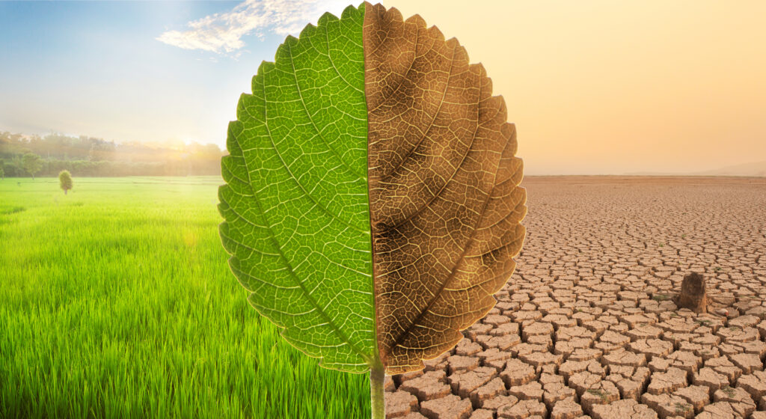
İKLİM KRİZİ
İKLİM KRİZİ KARŞISINDA KENTLER, KURAKLIK VE SU YÖNETİMİ

Slide 2
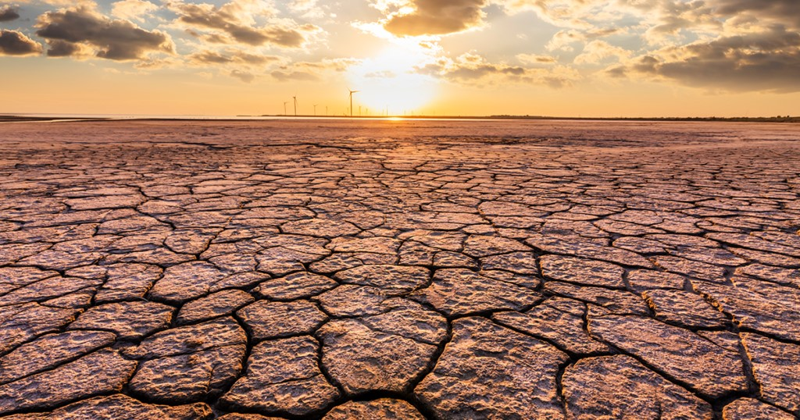
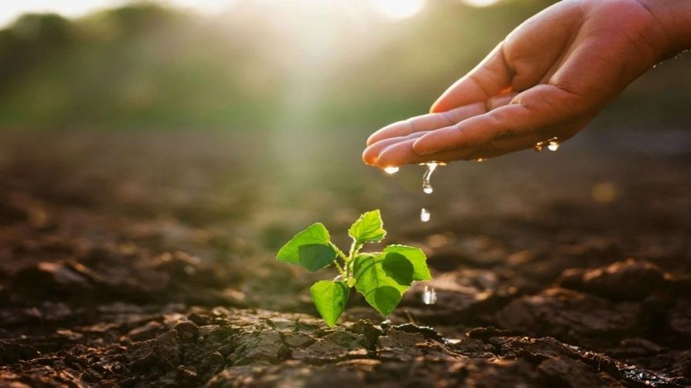
BURDUR BELEDİYESİ
PARK VE BAHÇELER MÜDÜRLÜĞÜ
Müdürlüğümüz tarafından 2024 yılında başlatılan kuru peyzaj çalışmalarımız kapsamında toplam 12 adet kavşak ve refüjlerimiz de su tasarrufunu sağlamak amacı ile çalışmalarımız gerçekleştirilmiştir.

Slide 3
2024 Yılında Yapılan Kuru Peyzaj Alanlarımız
Göl Yolu Caddesi Kavşak (Fevzi Çakmak Mahallesi Göl Yolu Caddesi
Katlı Otopark (Çeşmedamı Mahallesi Kayha Sokak)
Kredi Yurtlar Kurumu Kavşağı (Emek Mahallesi Yahya Kemal Caddesi)
Susamlık Tesisleri (Değirmenler Mahallesi)
Şehit Hava Pilot Teğmen Ayfer Gök Kavşağı (Bağlar Mahallesi Topraklık Caddesi)
Valilik Önü (Burç Mahallesi Gazi Caddesi

Slide 4
2025 Yılında Yapılan Kuru Peyzaj Alanlarımız
112 Acil Çağrı Merkezi Önü Kavşak (Şeker Evleri Ofis Caddesi)
Fakir Baykurt Kavşağı (Bahçelievler Mahallesi Atatürk Caddesi)
Gazi Atatürk Spor Salonu ( Bozkurt Mahallesi Güleryüz Sokak)
Hatiphoca Caddesi ve Kavşağı ( Tepe Mahallesi Hatiphoca Caddesi)
Konferans ve Sergi Salonu (Bahçelievler Mahallesi Yunus Emre Caddesi)
Vali Konağı kavşak ( Bahçelievler Mahallesi Nene Hatun Caddesi)

Slide 5
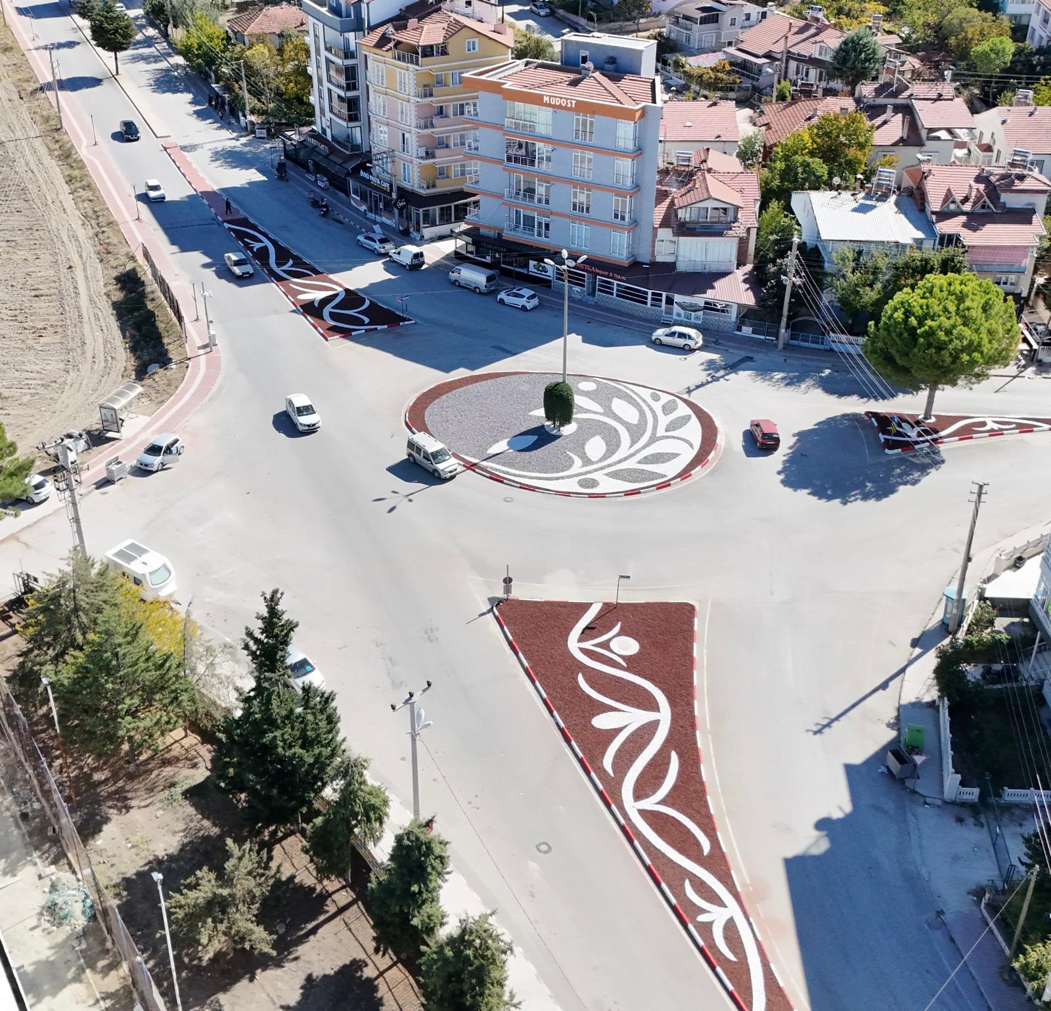
KREDİ YURTLAR KURUMU KAVŞAĞI-2024 YILI

Slide 6
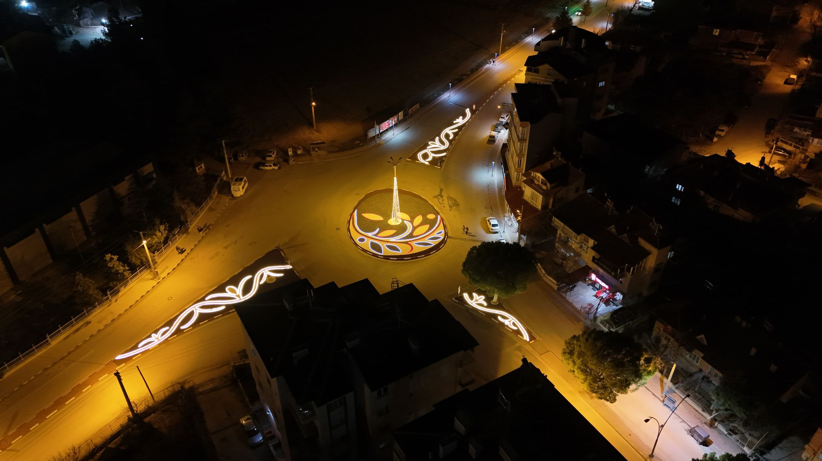
KREDİ YURTLAR KURUMU KAVŞAĞI-2024 YILI

Slide 7
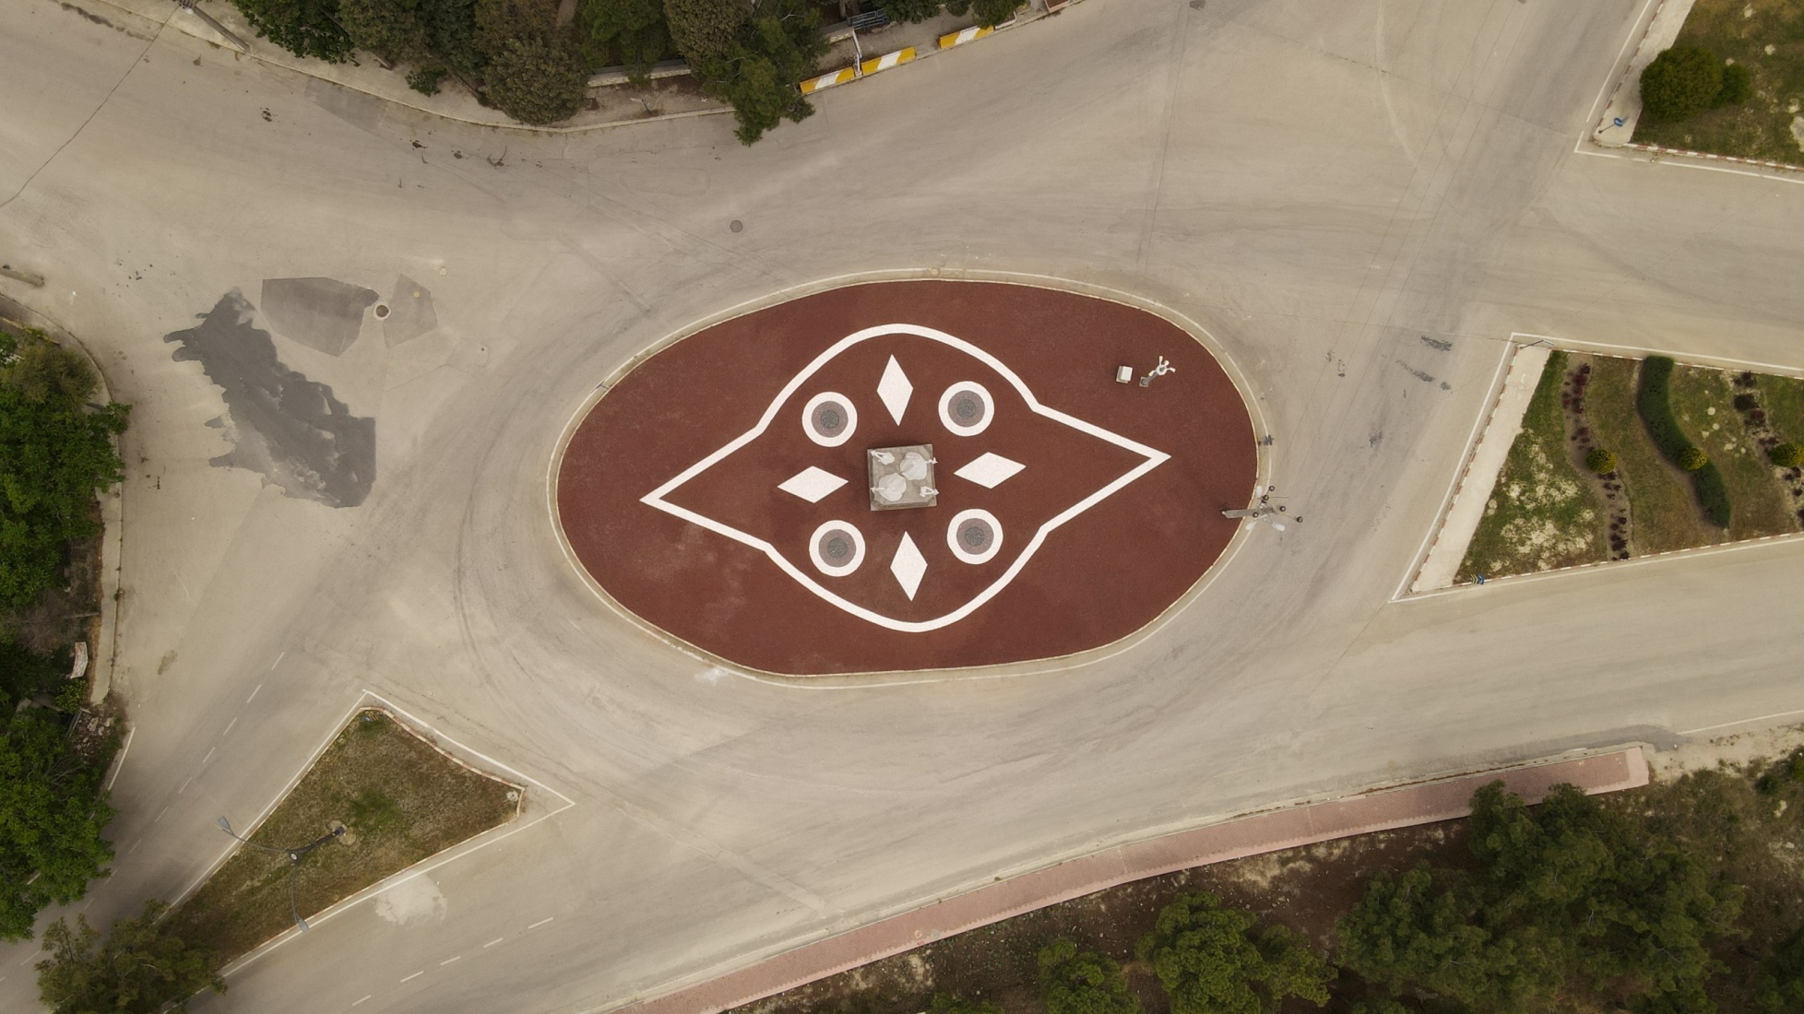
GÖL YOLU CADDESİ KAVŞAK -2024 YILI

Slide 8
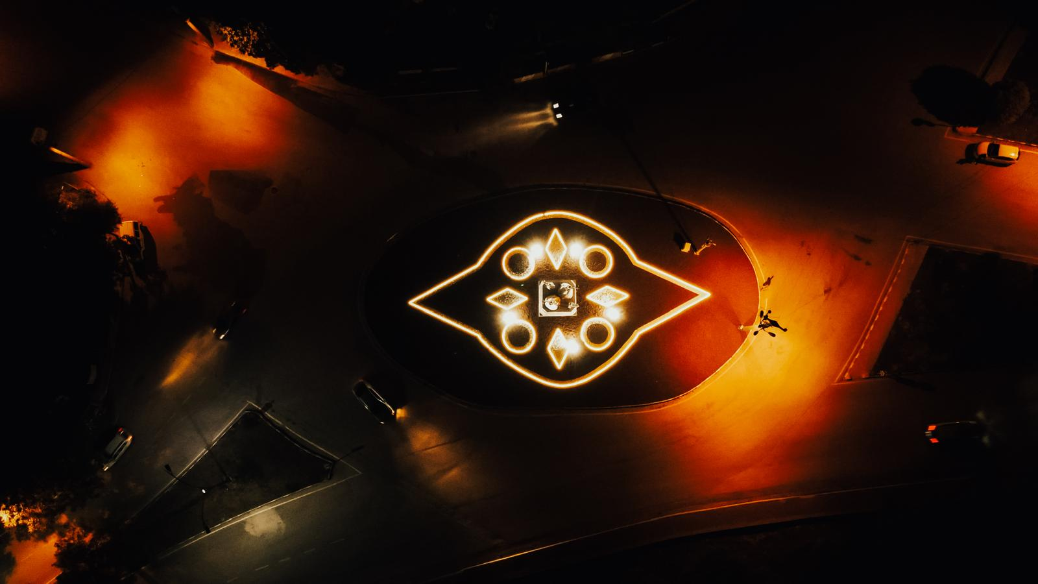
GÖL YOLU CADDESİ KAVŞAK -2024 YILI

Slide 9
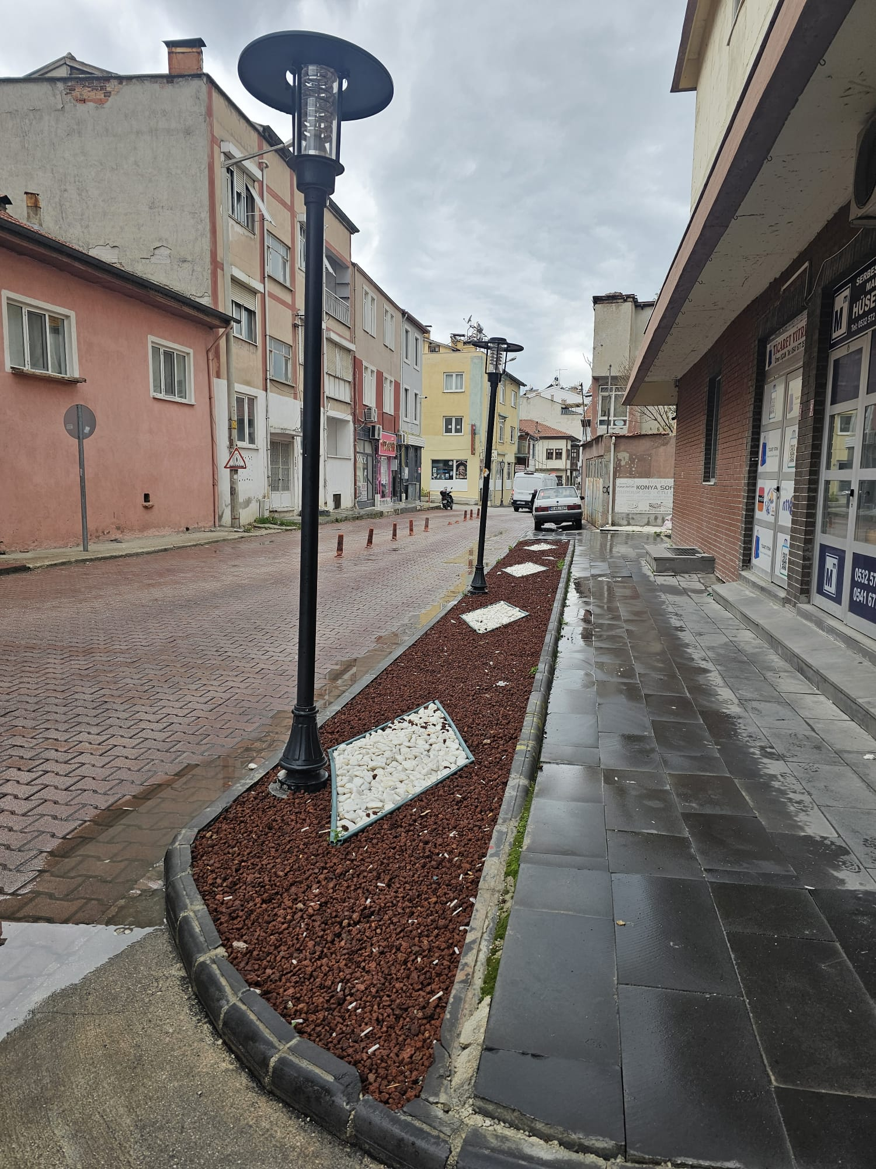
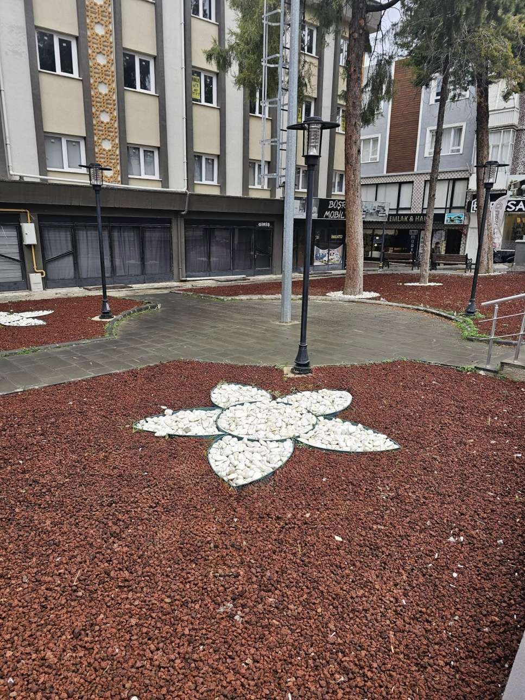
KATLI OTOPARK -2024 YILI

Slide 10
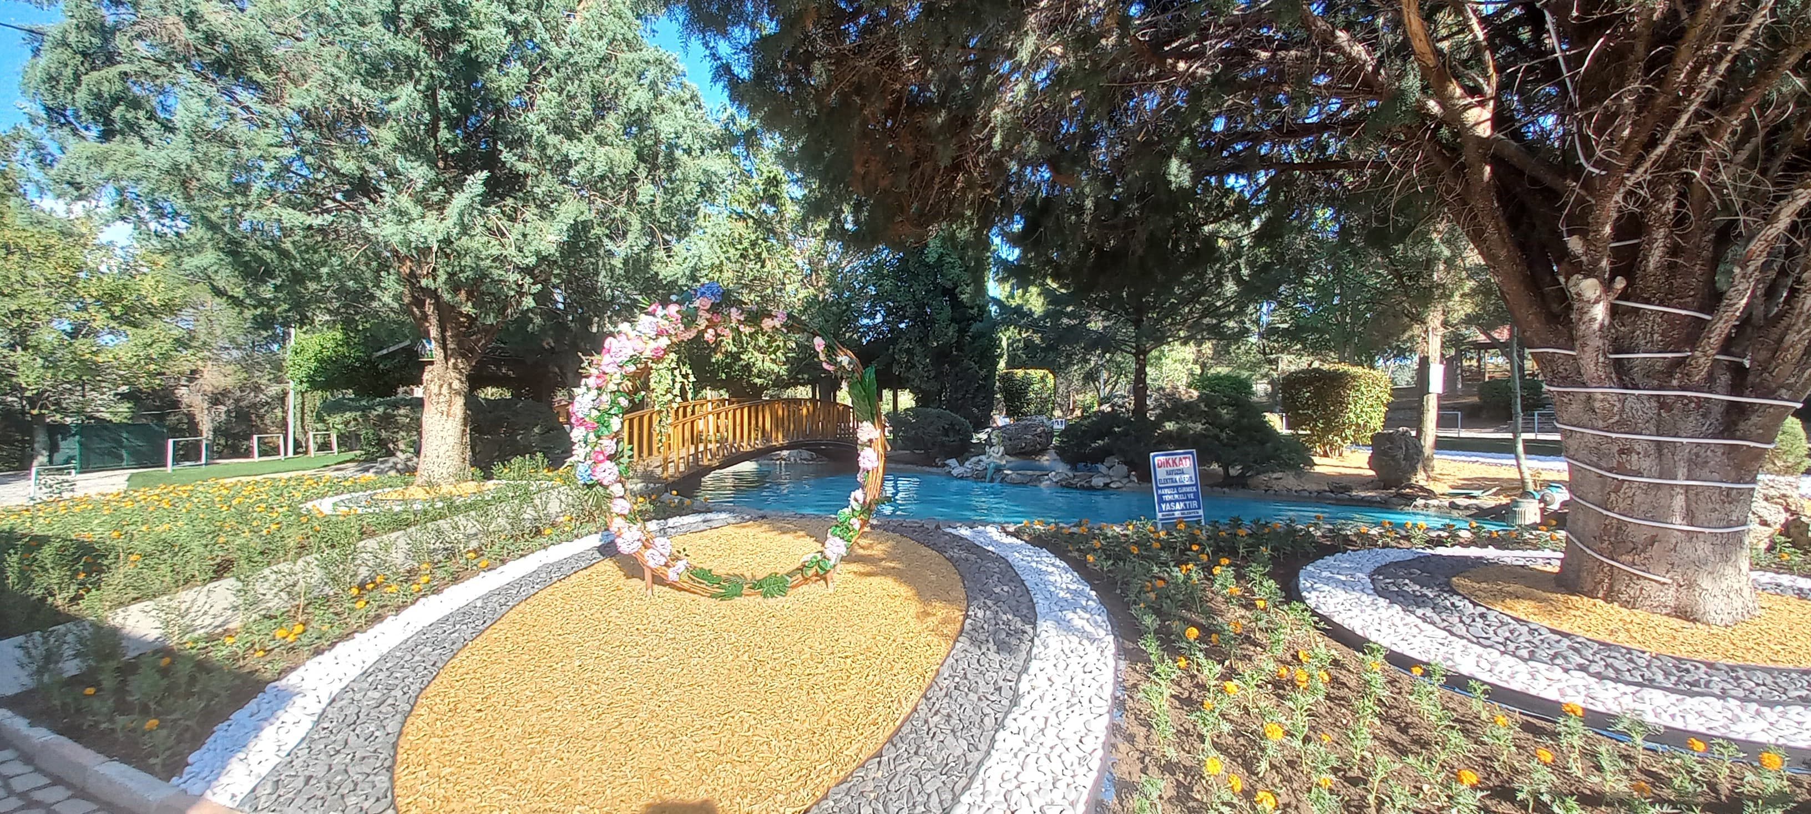
SUSAMLIK TESİSLERİ-2024 YILI

Slide 11
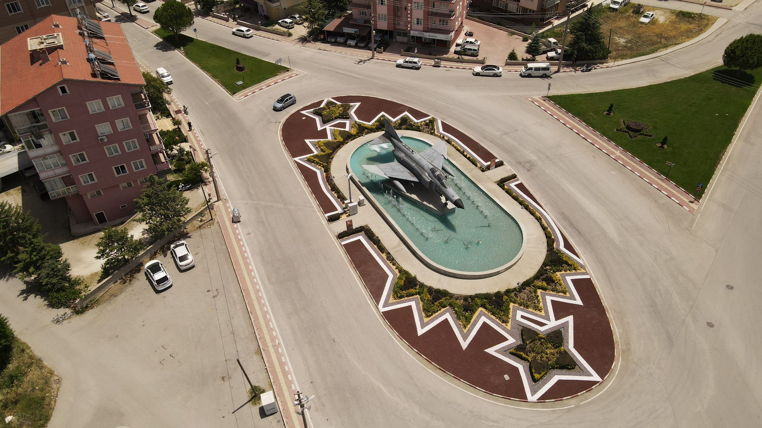
ŞEHİT HAVA PİLOT TEĞMEN AYFER GÖK KAVŞAĞI-2024 YILI

Slide 12
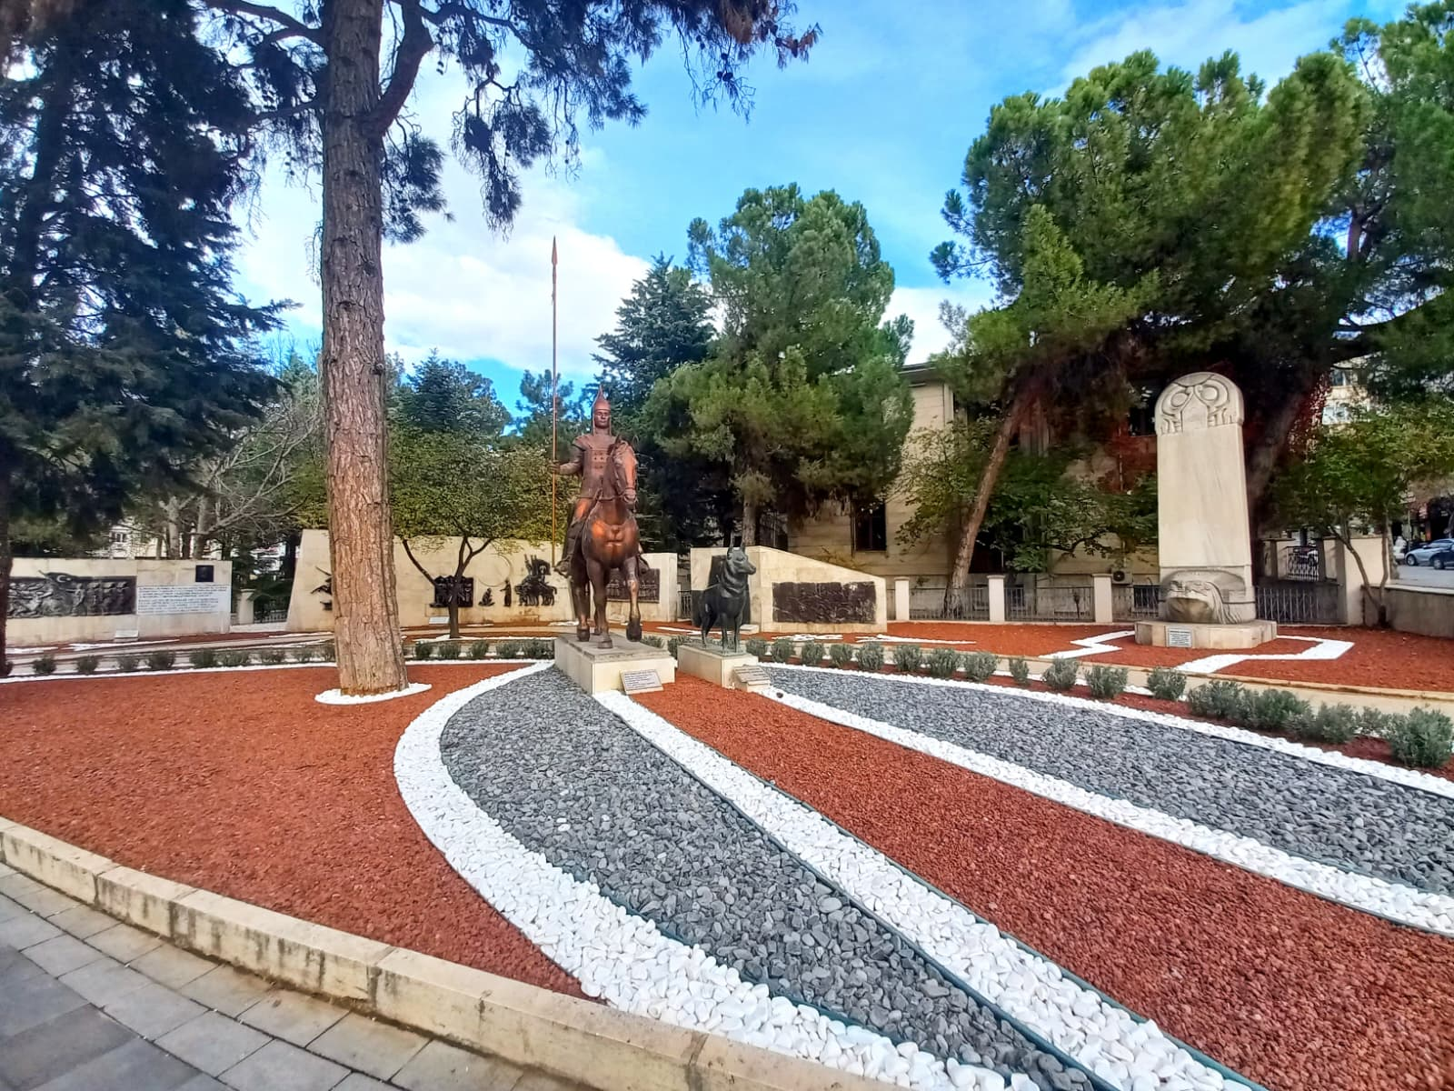
VALİLİK ÖNÜ-2024 YILI

Slide 13
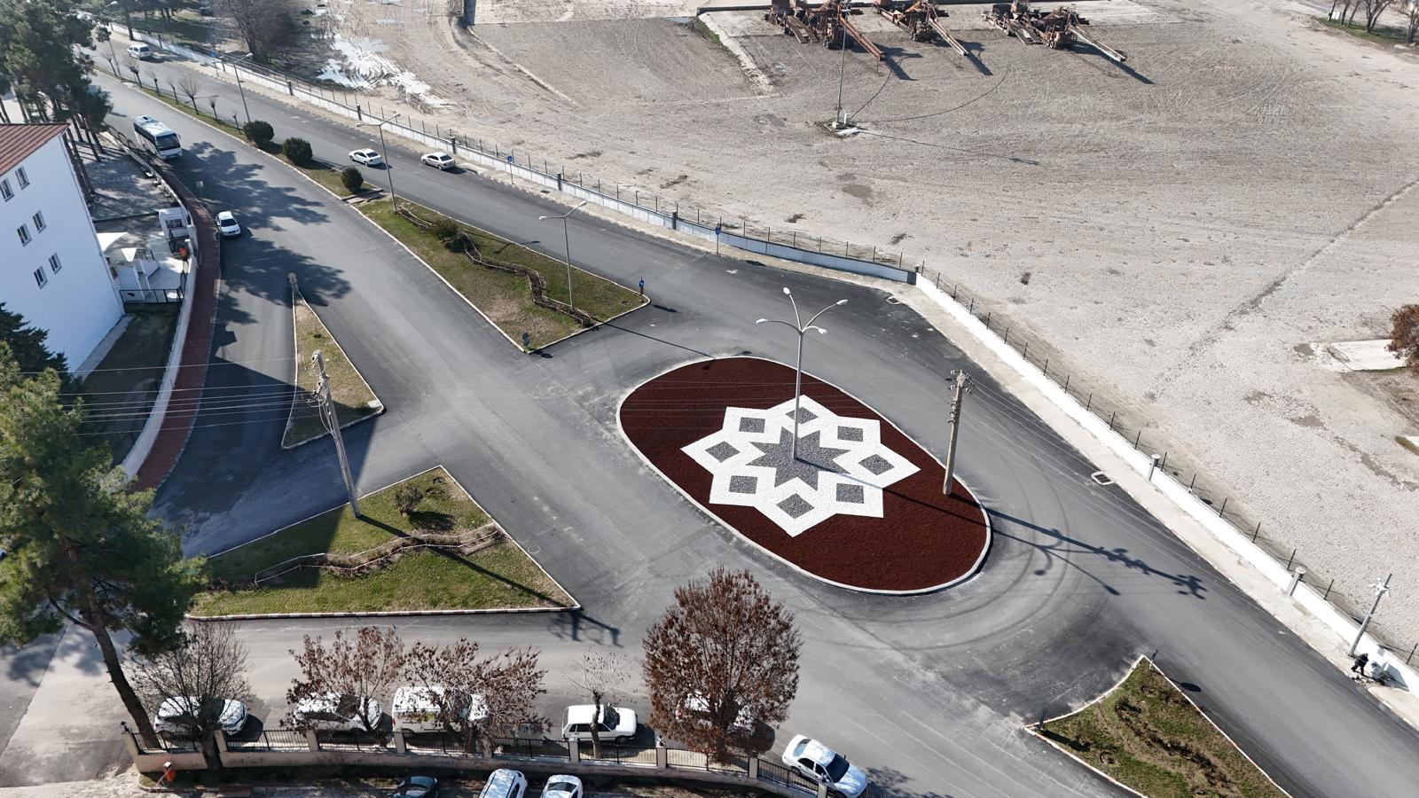
112 ACİL MERKEZİ ÖNÜ KAVŞAK-2025 YILI

Slide 14
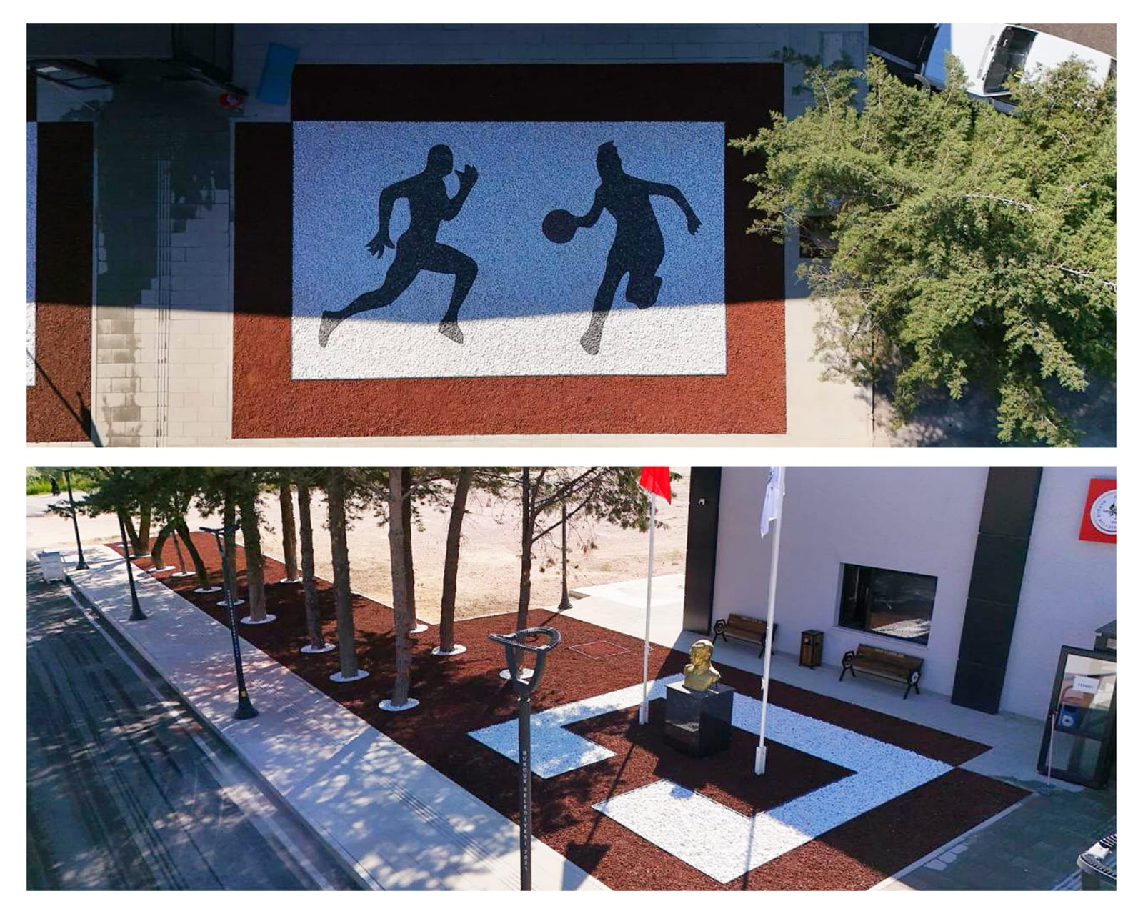
GAZİ ATATÜRK SPOR SALONU-2025 YILI

Slide 15
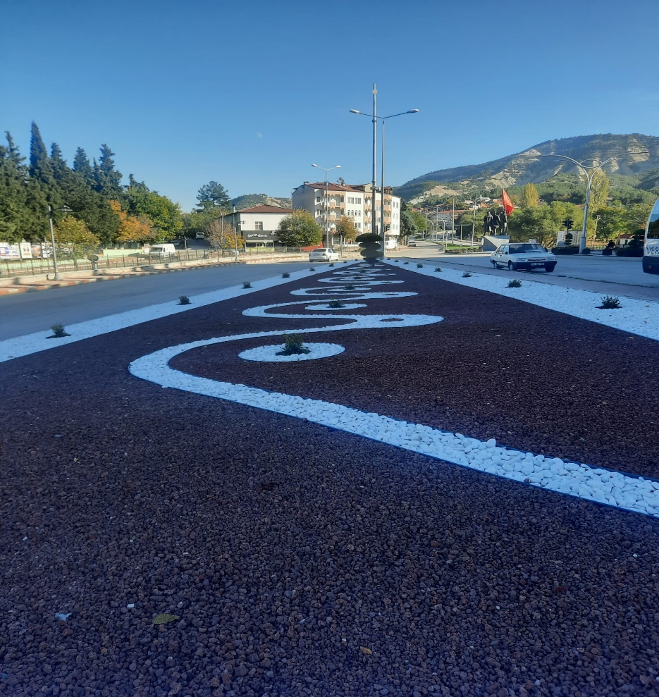
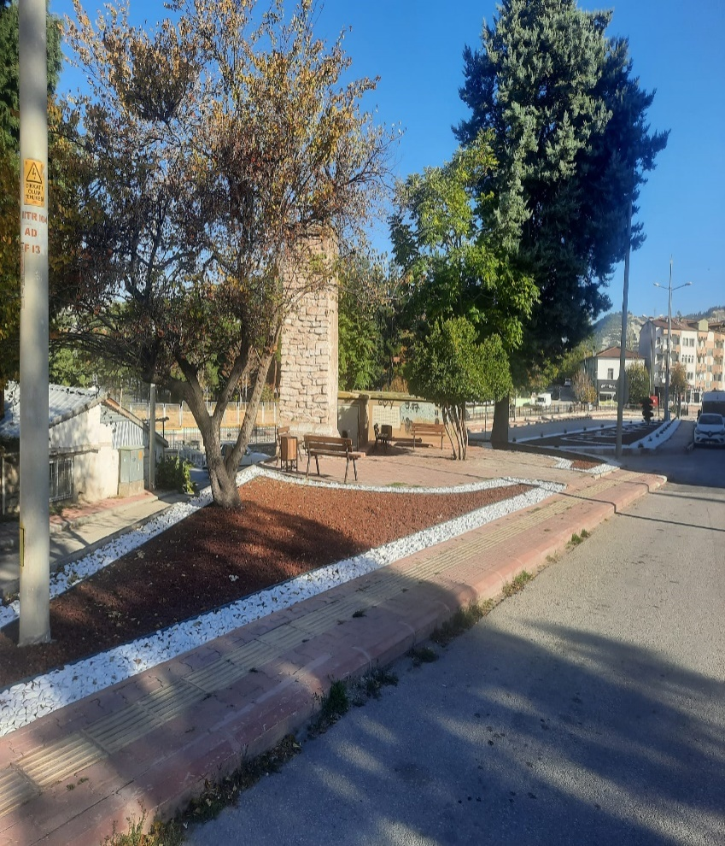
HATİPHOCA CADDESİ VE KAVŞAĞI-2025 YILI

Slide 16
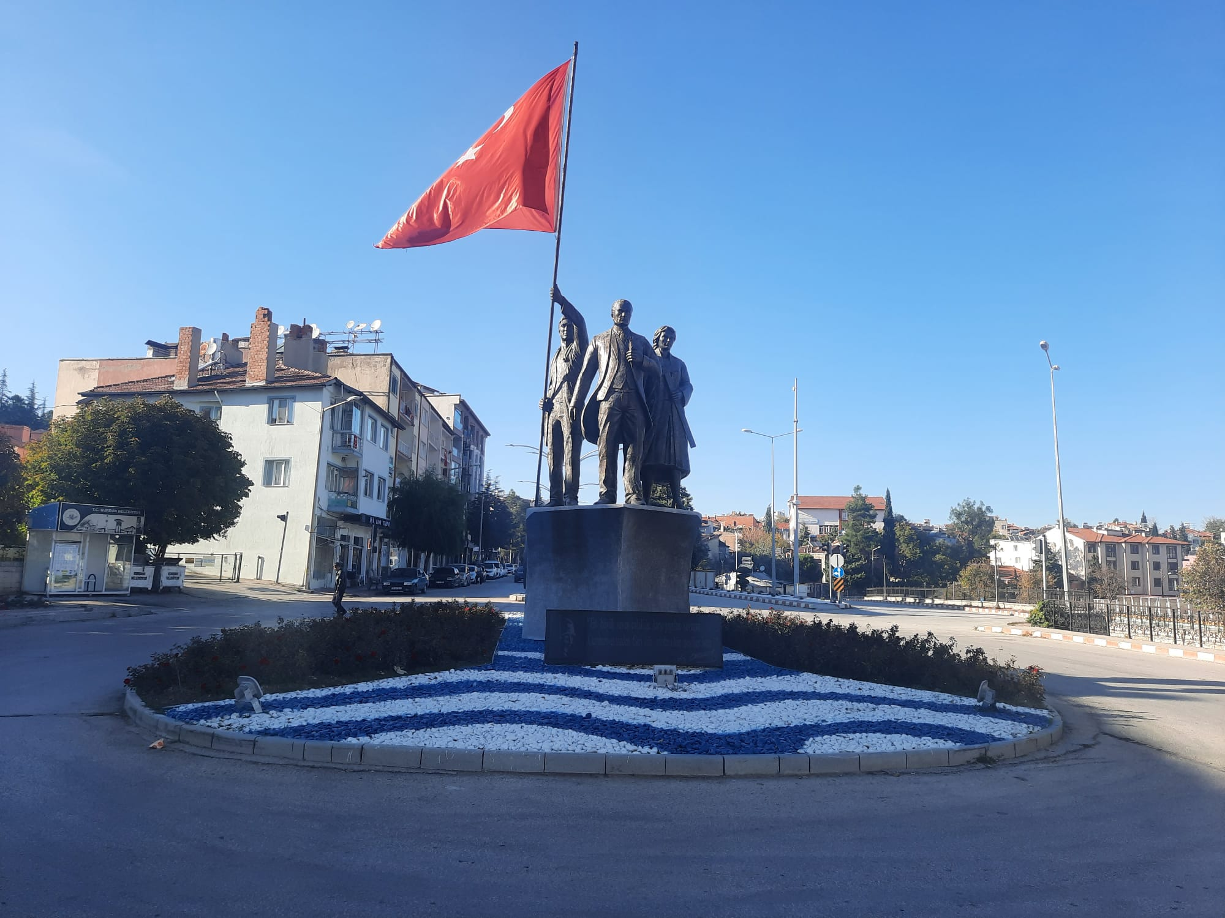
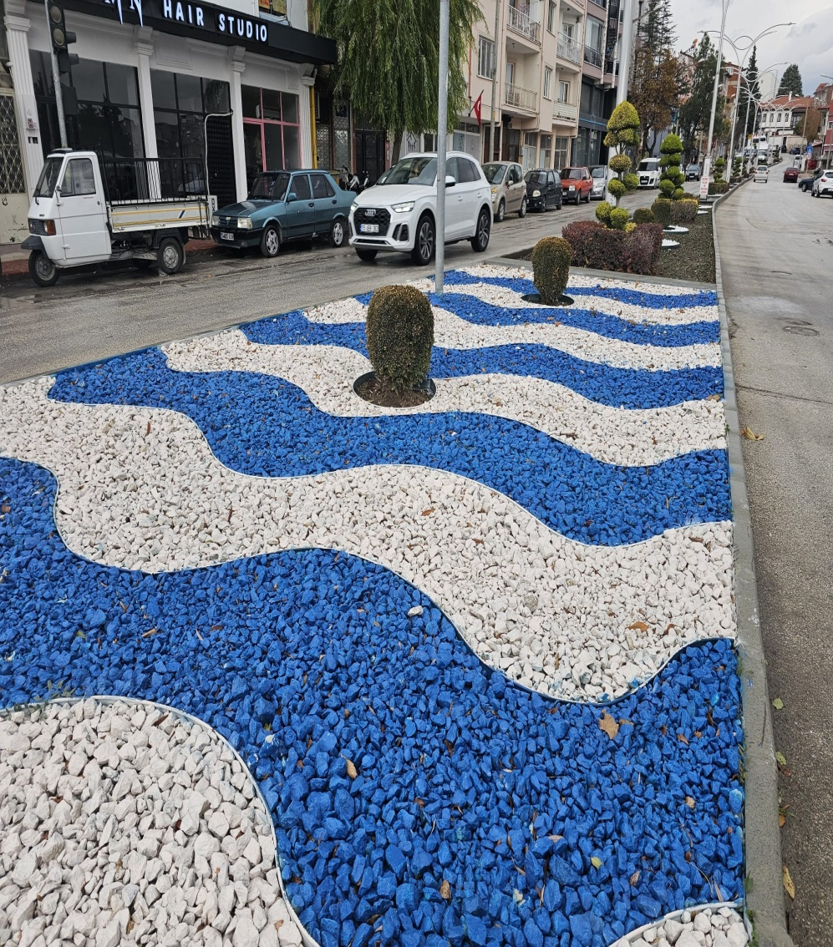
HATİPHOCA CADDESİ VE KAVŞAĞI-2025 YILI

Slide 17
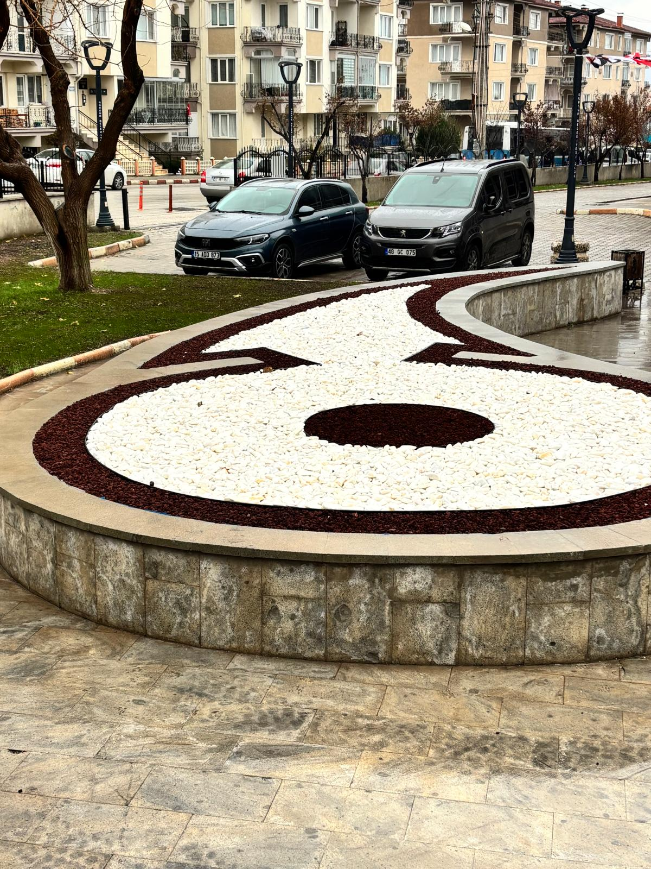
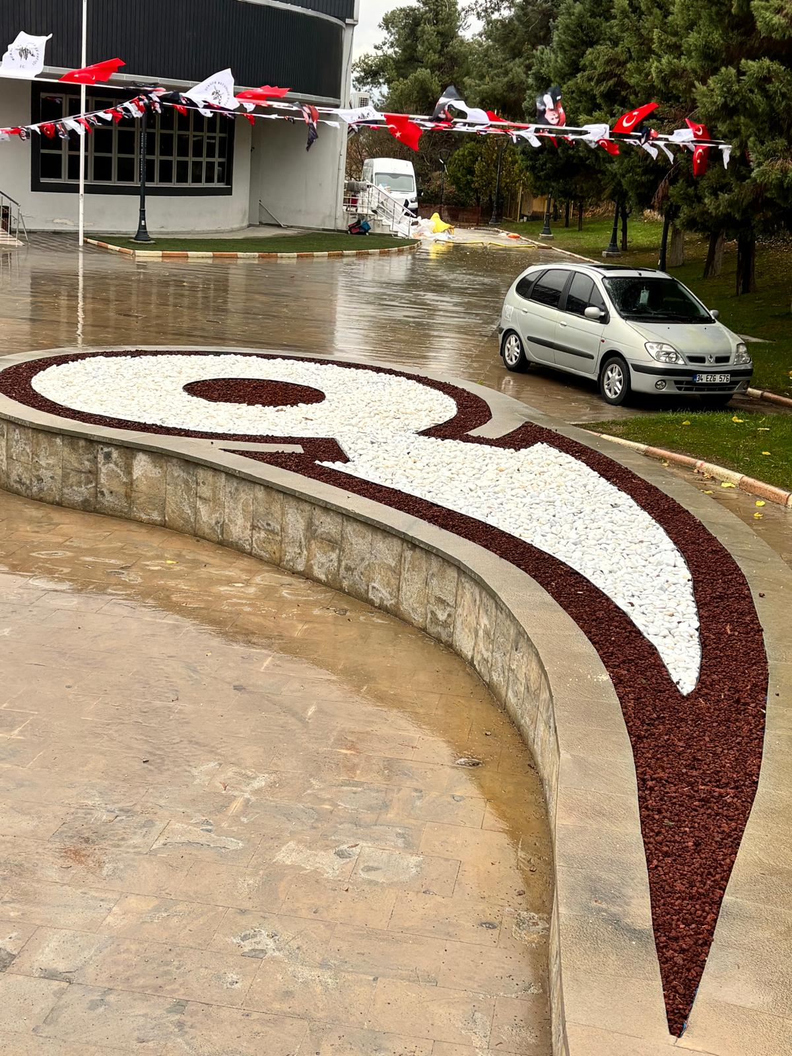
KONFERANS VE SERGİ SALONU-2025 YILI

Slide 18
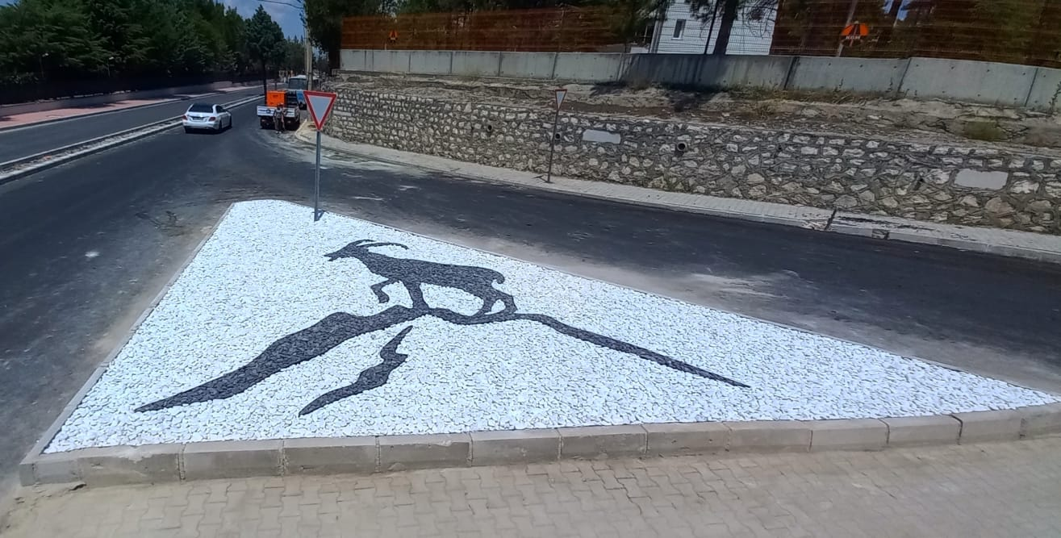
VALİ KONAĞI KAVŞAĞI-2025 YILI

Slide 19
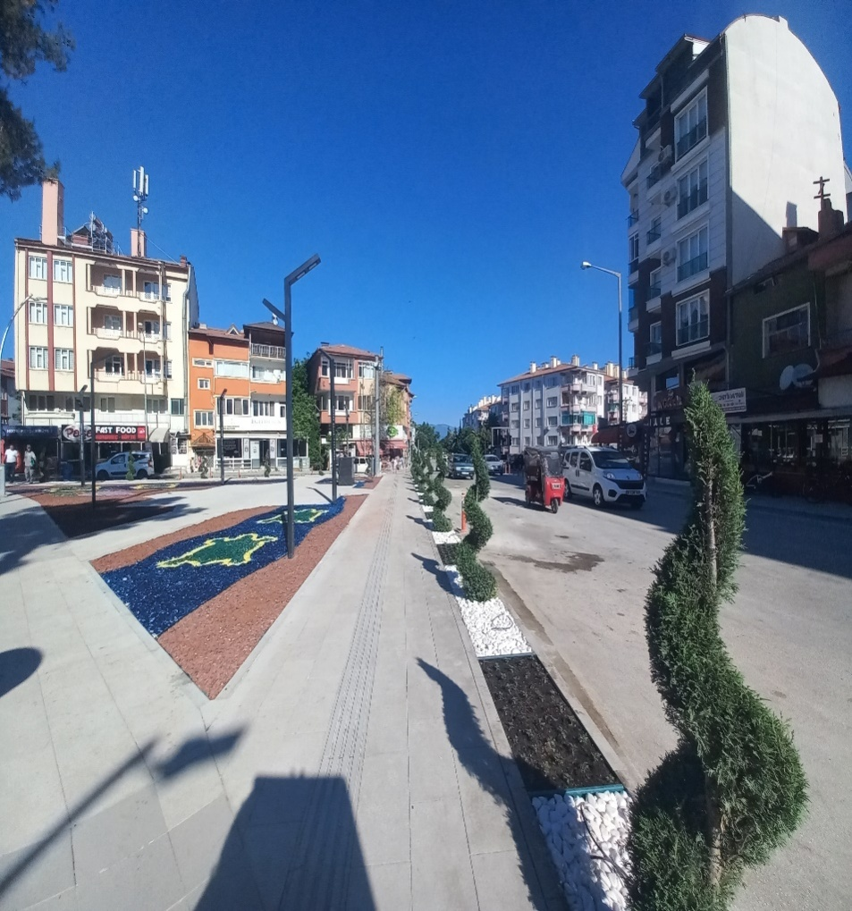
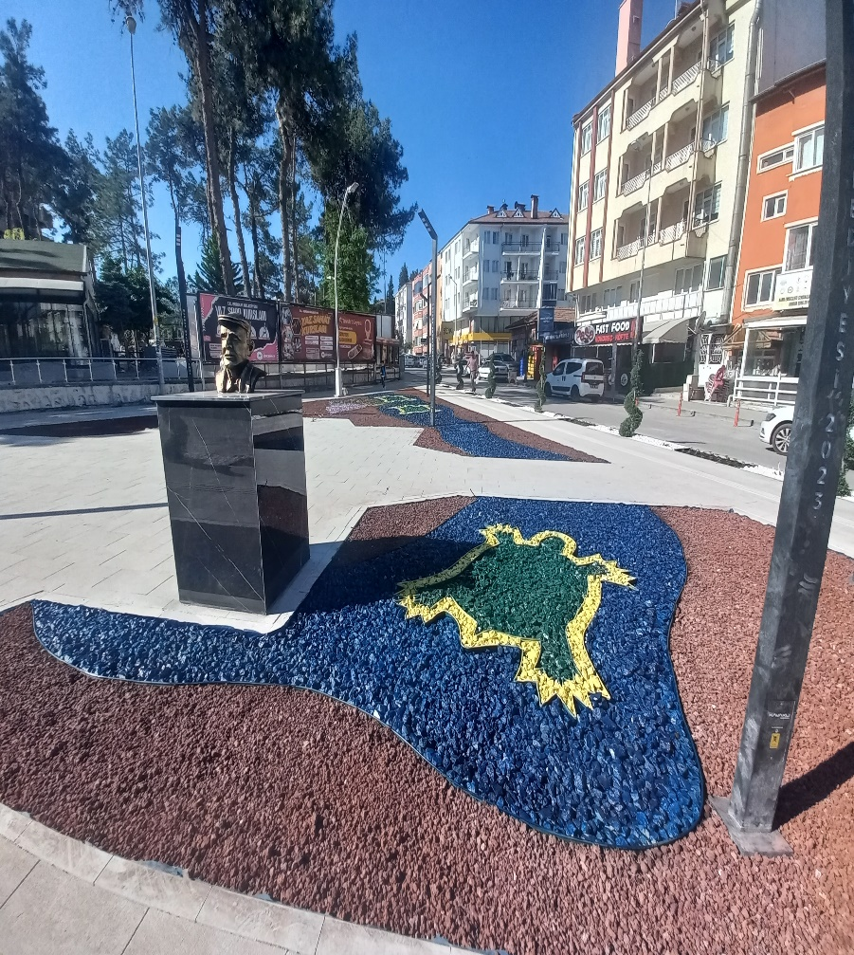
FAKİR BAYKURT KAVŞAĞI-2025 YILI

Slide 20
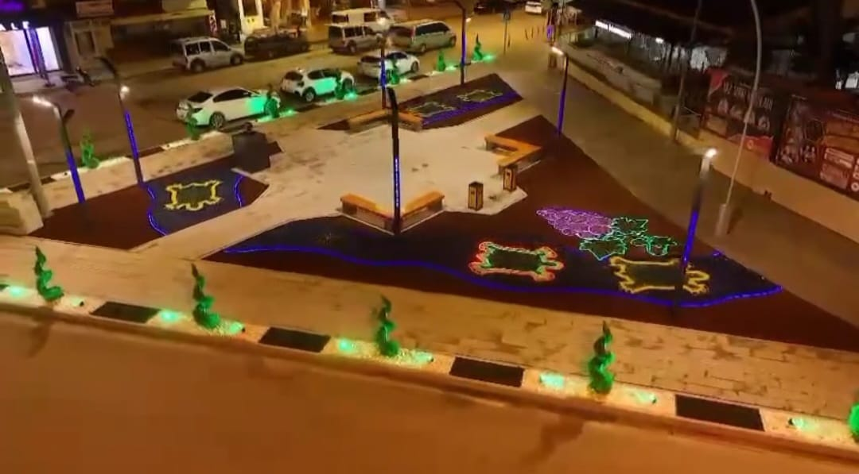
FAKİR BAYKURT KAVŞAĞI-2025 YILI

Slide 21
TEŞEKKÜR EDERİM
Serdar KESKİN
PARK ve BAHÇELER MÜDÜRÜ T.

